Slide 1
Agilna platforma WorldPIIS

Slide 2
Sadržaj
Opis zadatka
Pregled zahtjeva
Korišteni alati i tehnologije
Arhitektura
Organizacija rada
Iskustva

Slide 3
Opis zadatka
razviti platformu za upravljanje zadacima na projektima unutar neke tvrtke
zadaci se razvijaju agilnom metodologijom
platforma se temelji na metodologijama Scrum i Kanban
monday.com je samo jedna od mnogih sličnih platformi
ima različite dodatke poput pregleda napretka po kvartalu, vremensku crtu zadataka, itd.

Slide 4
Pregled zahtjeva (funkcionalni)
uprava tvrtke vidi napredak svih projekata
razvojni inženjer preuzima zadatke i pomiče ih na kanban ploči
voditelj tima dodaje zadatke na backlog i dogovara sastanke s razvojnim inženjerima
koordinator stvara radne skupine i dogovara sastanke s voditeljima
podaci o svim zaposlenicima i projektima se pohranjuju u bazi podataka

Slide 5
Pregled zahtjeva (ostali)
sustav mora podržavati rad za sve zaposlenike istovremeno
sustav treba biti jednostavan i intuitivan za korištenje
sustav za raspodjelu zadataka mora koristiti kanban ploču
za komunikaciju između klijenta i sustava mora biti korišten HTTPS protokol
veza s bazom podataka mora biti zaštićena

Slide 6
Korišteni alati i tehnologije
komunikacija – Microsoft Teams
UML dijagrami – Astah Professional
upravljanje izvornim kodom – Git
udaljeni repozitorij – GitLab
frontend – VSCode, AngularJS, JavaScript
backend – Intellij IDEA, Java, Java Spring
baza podataka – PostgreSQL, Digital Ocean
dokumentacija – TeXstudio, LaTeX

Slide 7
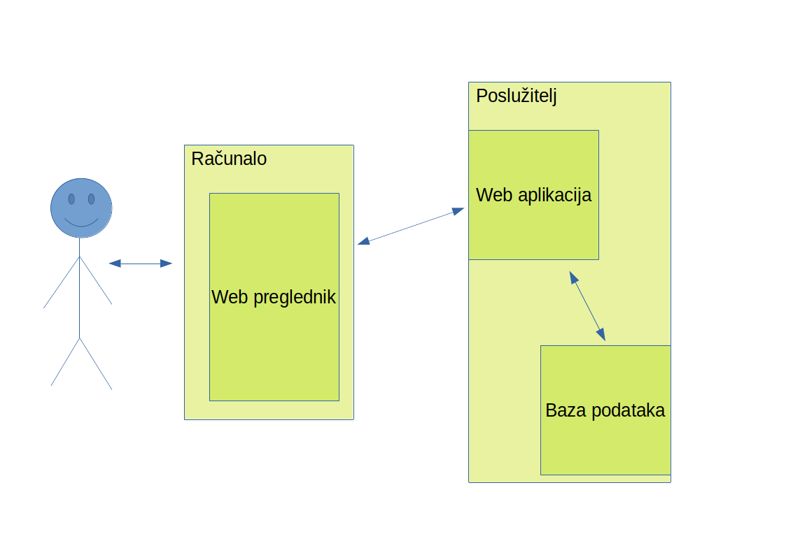
Arhitektura sustava
tri podsustava
web aplikacija
web poslužitelj
baza podataka

Slide 8
Organizacija rada
početna razrada funkcionalnih i nefunkcionalnih zahtjeva
implementacija zahtjeva i daljnje razrađivanje
testiranje i završno dokumentiranje
backend – 3 člana
frontend – 6 članova
baza podataka – 1 član
testiranje – 1 član
dokumentacija – 7 članova

Slide 9
Naučene lekcije
važnost koordinacije i komunikacije među članovima tima
važnost pravilne vremenske koordiniranosti
korištenje projektnih alata poput git-a
ispravke za buduće projekte
ispitivanje svih mogućih slučajeva da bi pronašli one koji ruše sustav
korištenje alata s kojima smo bolje upoznati
sa sadašnjim znanjima mogli bismo napraviti isti projekt kvalitetnije i brže

Slide 10
Članovi
Miho Hren – miho.hren@fer.hr
Ana-Petra Jukić – ana-petra.jukic@fer.hr
Evelyn Pavlic – evelyn.pavlic@fer.hr
Ana Lukenda – ana.lukenda@fer.hr
Nikola Đokić – nikola.dokic@fer.hr
Luka Habuš – luka.habus@fer.hr
Borna Fučec – borna.fucec@fer.hr

